Slide 1


TRƯỜNG TIỂU HỌC ÁI MỘ A
Bài giảng điện tử Tiếng Việt lớp 1
Tên bài: ui - ưi (tiết 1)

Slide 2

MÔN: TiẾNG ViỆT – LỚP 1
Phân môn: Học vần
Bài 102. ui - ưi (tiết 1)

Slide 3
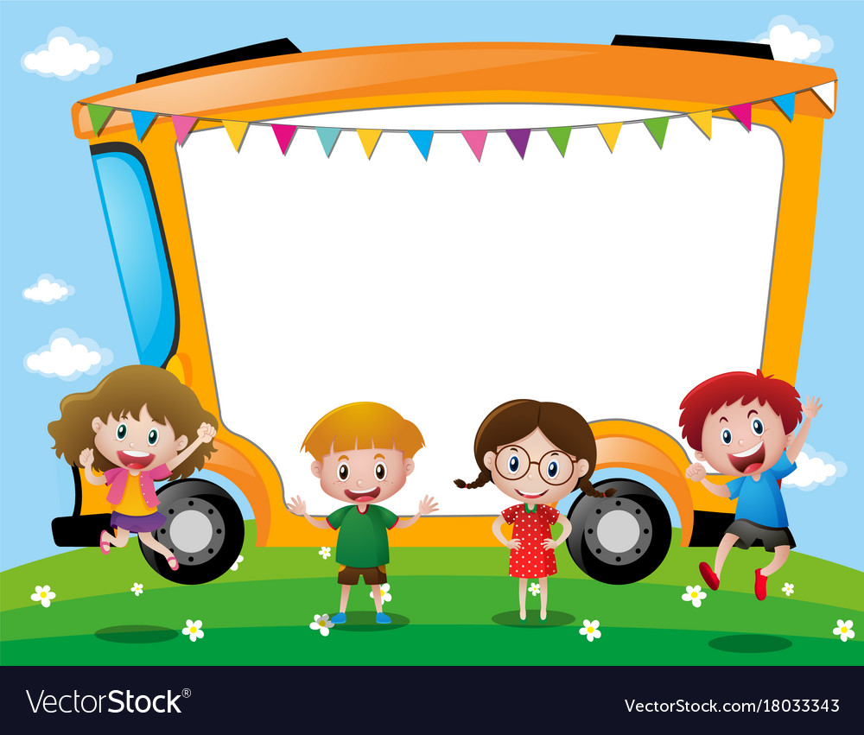
Thử tài
của bạn

Slide 4



Hãy đọc các từ sau:
Cô khen !
đĩa xôi phơi thóc

Slide 5
Hãy đọc câu sau:
Cô khen !
Chó sói đi săn mồi khi màn đêm buông xuống.

Slide 6
Điền vần ôi hay ơi?
Cô khen !
b……… l……...
ơi
ôi
.

Slide 7
Nói 1 câu có tiếng chứa vần ơi.
Cô khen !

Slide 8

Bài 102. ui – ưi

Slide 9

KHÁM PHÁ

Slide 10
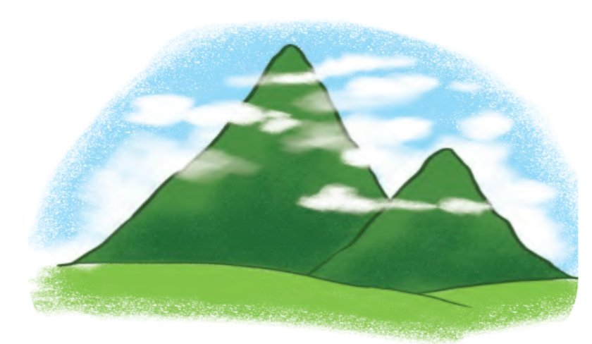
ui
ui
u
i
ui
ngọn núi

Slide 11
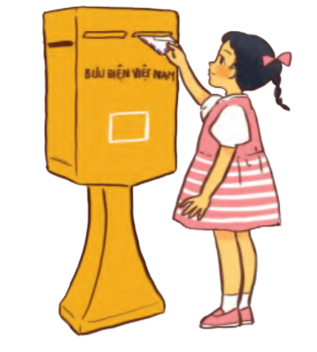
ưi
ưi
ư
i
ưi
gửi thư

Slide 12
u
i
ư
i

Slide 13
ui
ưi
ngọn núi
ui
ưi
gửi thư

Slide 14

ui ưi

Slide 15
ui
ưi
núi
gửi

Slide 16


Slide 17



Luyện tập

Slide 18
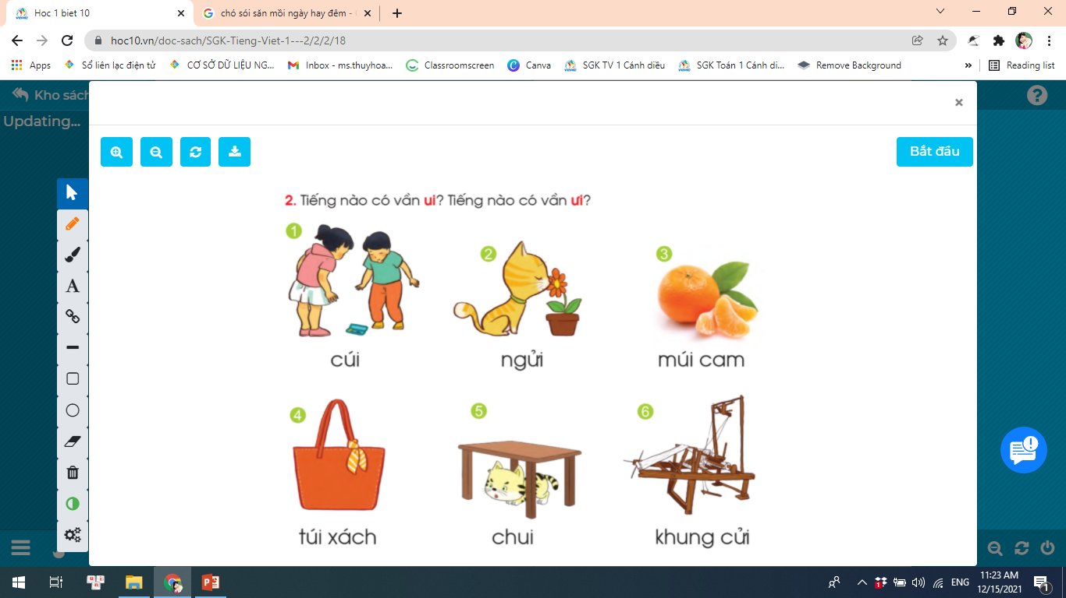

Slide 19
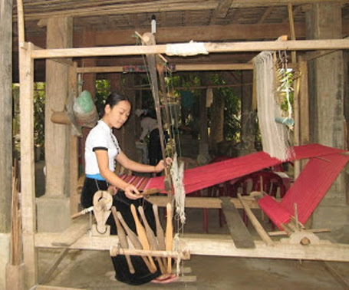

khung cửi

Slide 20

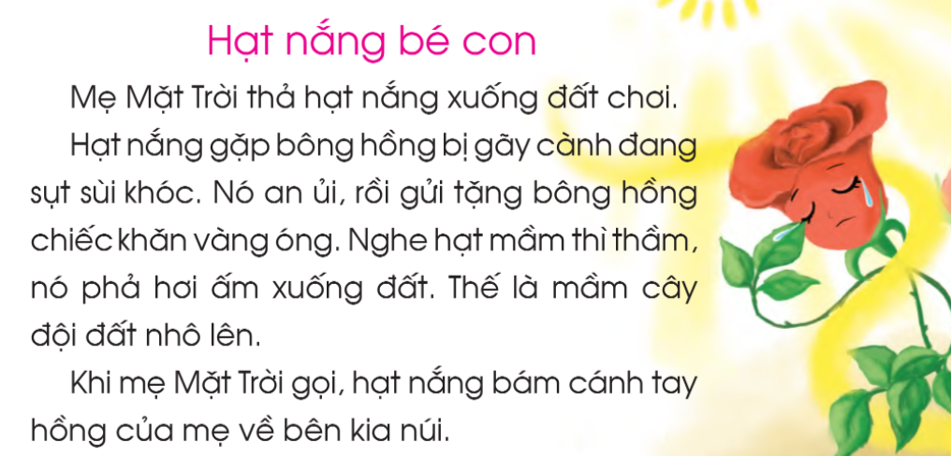

Slide 21
1
2
3
4
5
6

Slide 22





Dặn dò

